Slide 1



FTP 스캔 설정 방법
강사 : 이성휘 대리

Slide 2
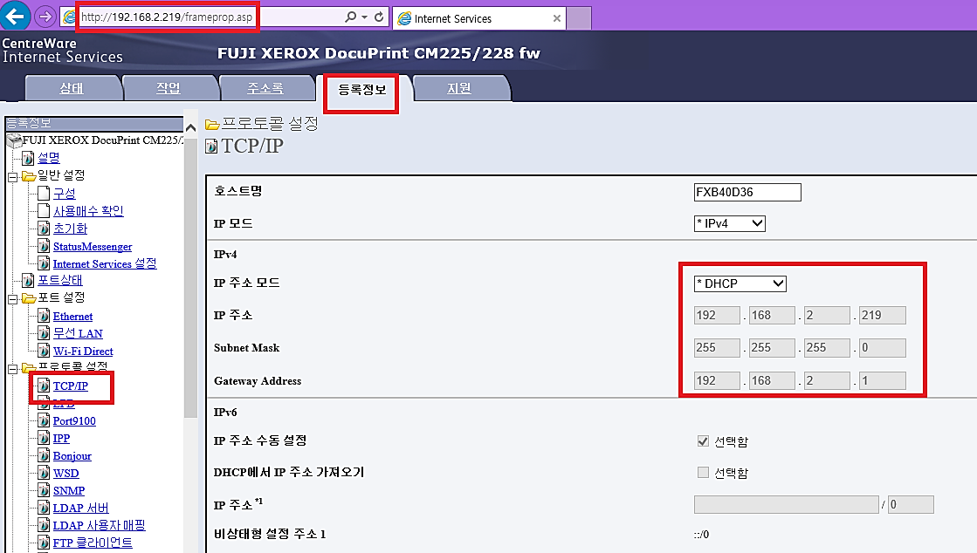
FTP 스캔 설정 방법
관공서나 보안을 요구하는 업체에서는 공유폴더를 설정할 수 없기 때문에 SMB가 아닌
FTP로 설정해서 스캔을 해야함.(DNS을 기본적으로 설정해야 사용가능)
1. DNS설정하기
인터넷 주소 창에 프린터IP입력 >> 등록정보>> 프로토콜설정에서 TCP/IP클릭 >> 수동으로 DNS서버주소 입력하거나 *DHCP설정 >> 적용클릭 >> DNS서버설정 완료
1
2
4
3

Slide 3
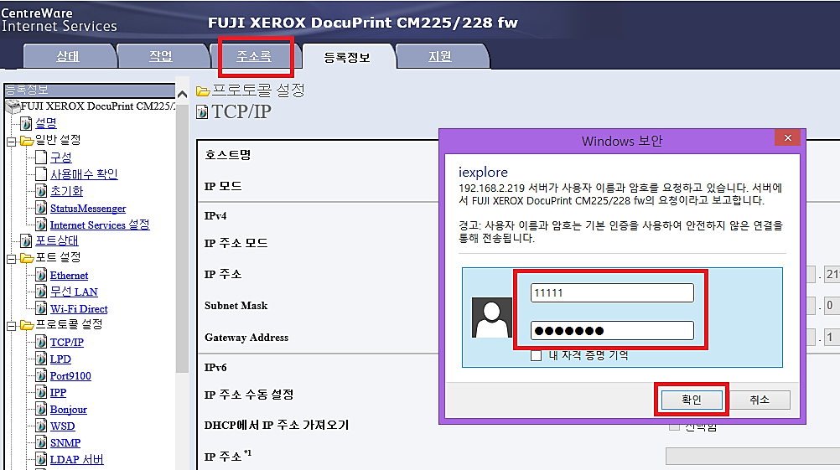
FTP 스캔 설정 방법
2. FTP스캔설정하기
주소록클릭 >> ID및 비밀번호입력 후 확인 (ID : 11111 / Password : x-admin)

Slide 4
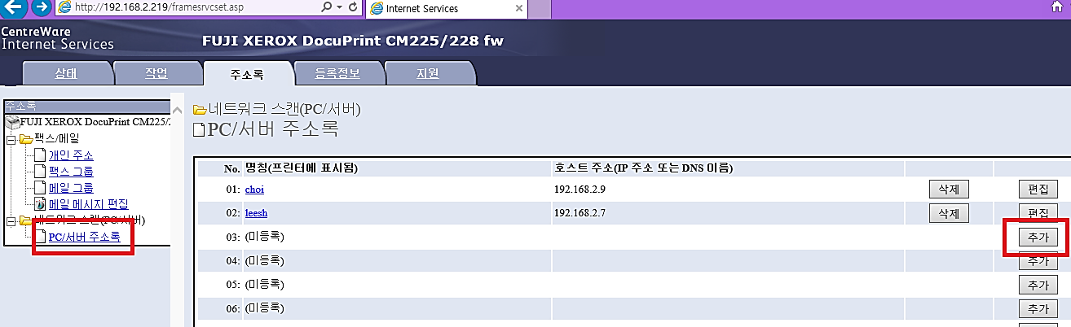
FTP 스캔 설정 방법
2-1. PC/서버 주소록 클릭 >> 추가클릭

Slide 5
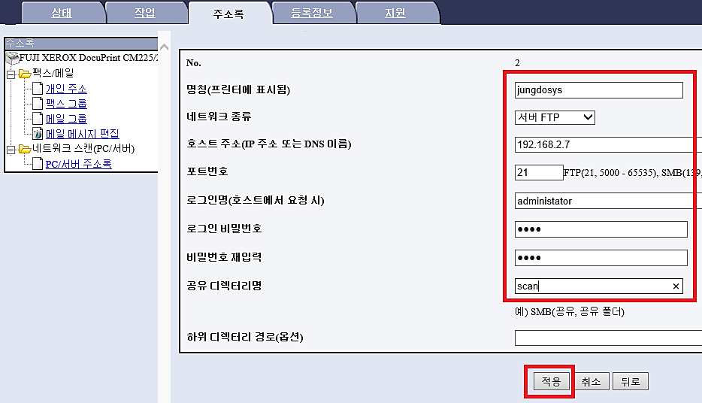
FTP 스캔 설정 방법
2-2. 주소록 등록하기
명칭 : 이름입력(영문과 숫자로입력)
네트워크종류 : FTP로 설정
호스트주소 : PC 아이피 입력
포트번호 : 21
로그인명 : 컴퓨터이름 입력(내컴퓨터에서 마우스 오른쪽 버튼 클릭>>속성에서 컴퓨터이름 확인
로그인비밀번호 : PC비밀번호 입력
비밀번호 재입력 : PC비밀번호 입력
공유명 : 스캔문서저장 할 폴더이름입력
*PC에 ID와 Password가 있으면 입력해야 함.

Slide 6
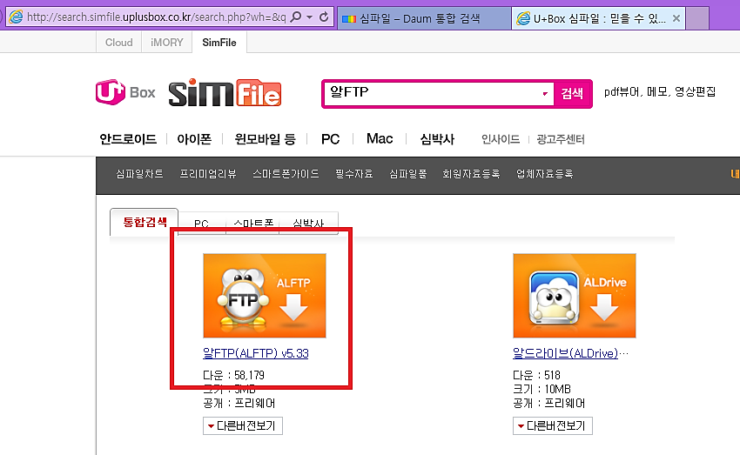
FTP 스캔 설정 방법
3. 알FTP다운로드 및 설치하기
다운로드 후 압축 풀고 알 FTP실행

Slide 7
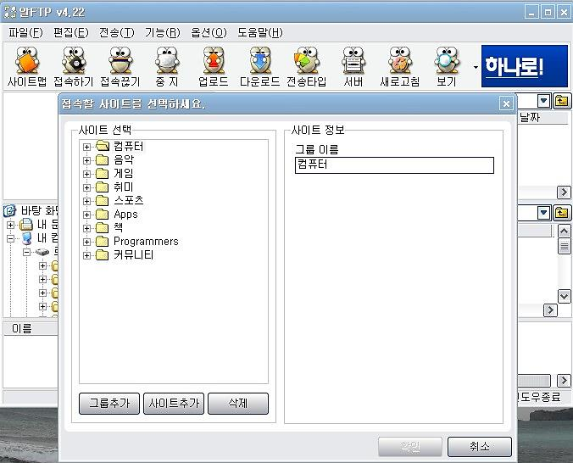
FTP 스캔 설정 방법
4. 알FTP실행하기

Slide 8
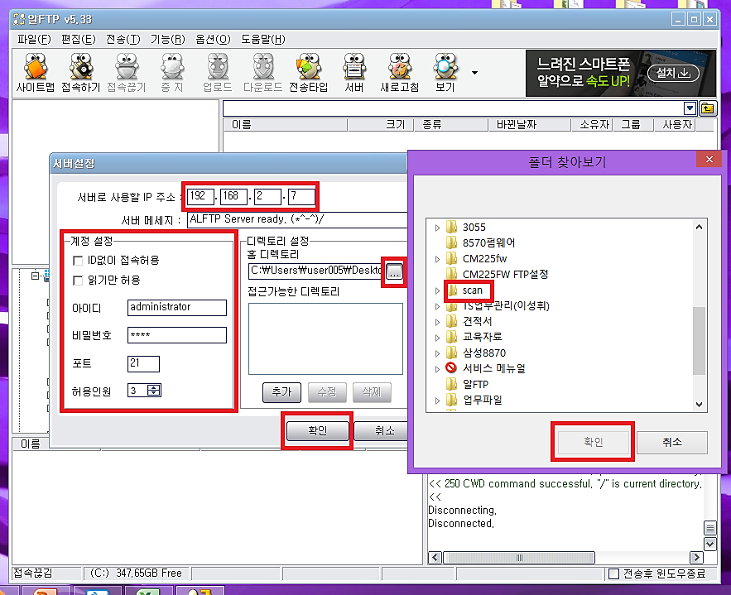
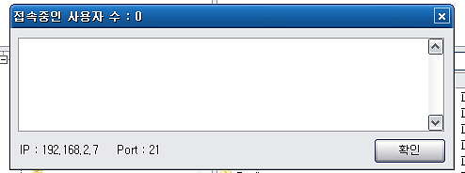
FTP 스캔 설정 방법
5. 알FTP설정하기
서버실행 >> 서버IP주소입력(PC IP) >> 계정설정 >> 디렉토리설정(스캔문서저장할 폴더) >> 확인
1
2
4
5
3
7
6
등록 완료

Slide 9
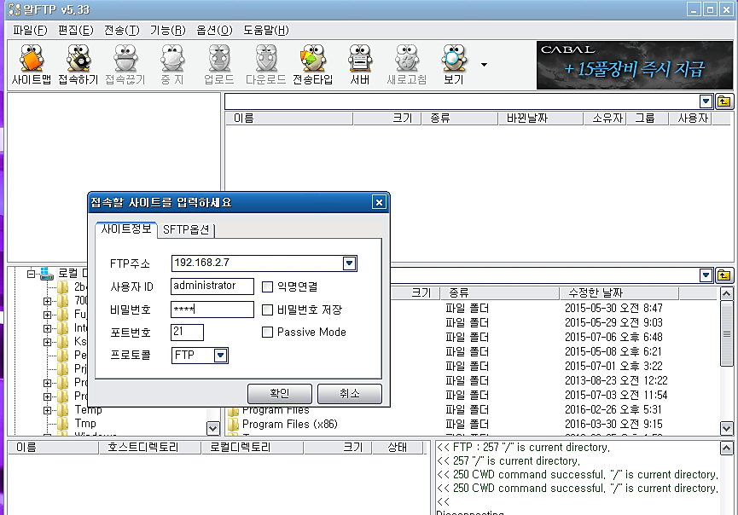
FTP 스캔 설정 방법
6. 알FTP접속하기
접속할 사이트를 입력 후 확인

Slide 10
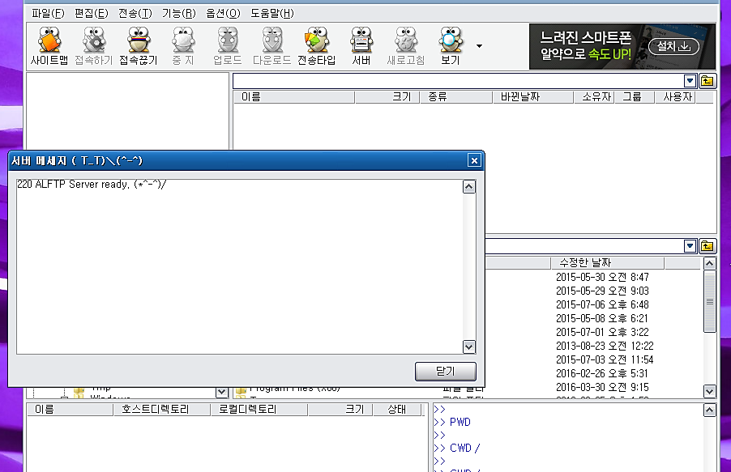
FTP 스캔 설정 방법
7. PC에서 FTP스캔 설정완료

Slide 11
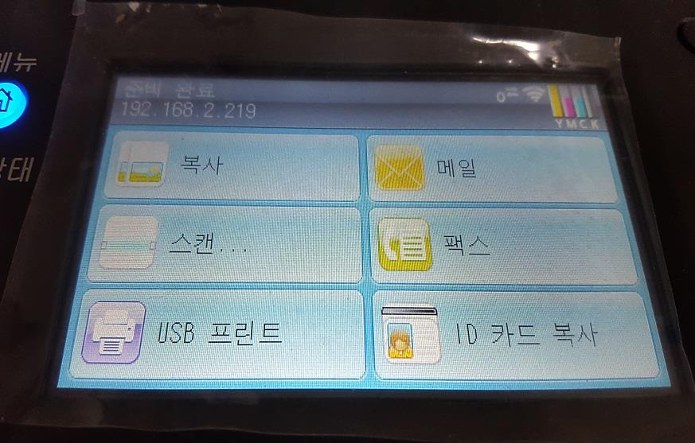
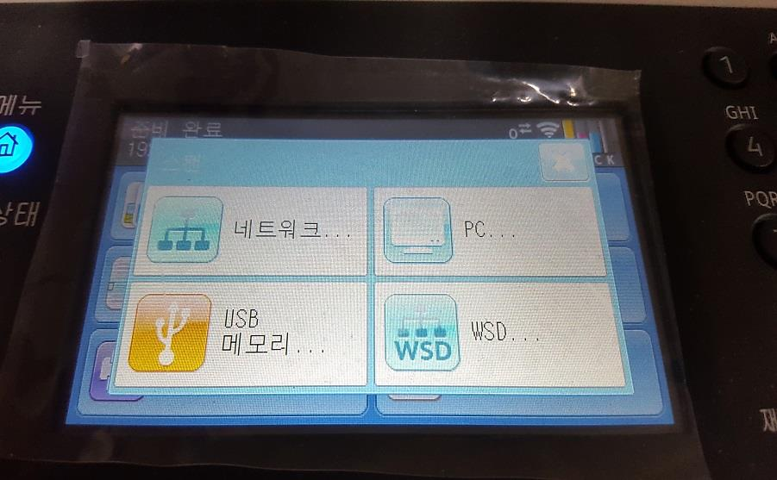
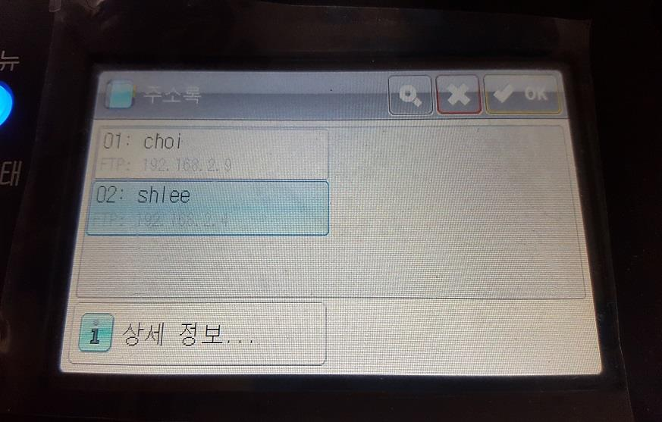
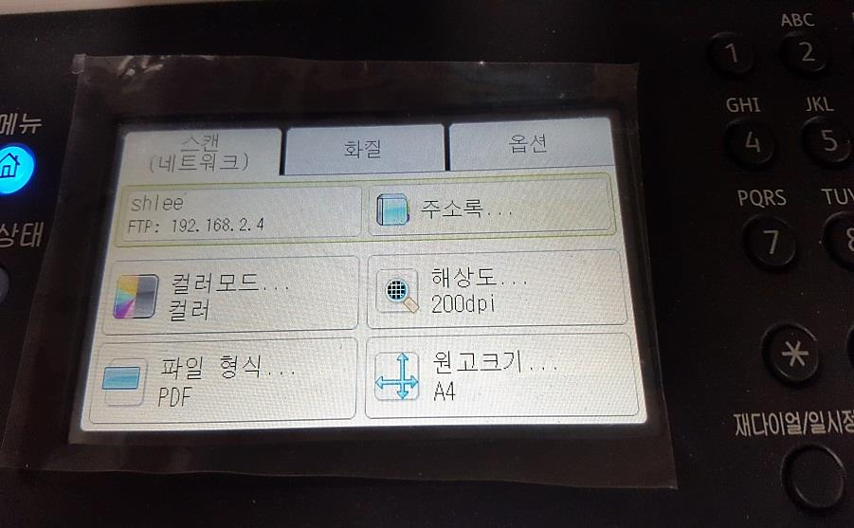
FTP 스캔 설정 방법
8. 프린터에서 스캔하기

Slide 12
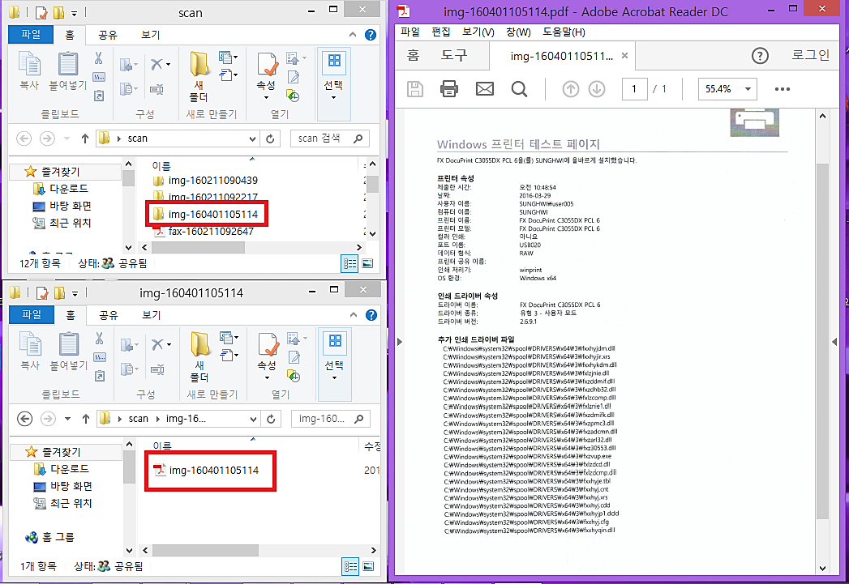
FTP 스캔 설정 방법
9. 스캔완료된 폴더와 스캔파일
3
1
2

Slide 13
수고하셨습니다.

